Slide 1
软件创新课程答辩
2019年6月
118037930074 侯国鑫
118037910071 周小帆
118037910028 雷连松

Slide 2
Idea : hypothesis
系统功能性要求
主要功能：
题库存档、定制试题、在线答题、分数统计、生成报告
系统以课程为单位的管理功能
考试前支持考生设置
支持以Excel表格形式导入数据
支持设定试题分值
支持设定考试时长
考试时支持试卷自动生成
从题库中自动选择试题和参考答案
考试中辅助考试进程
按题型以正确格式显示题目
支持考题标注功能（对有疑问的题目进行标记以便后续检查）
考试后统计结果
计算并给出成绩，有固定成绩模版
结出考生答题情况统计，标记出错题
对违规考生（如未按时提交、未参加考试）算弃考，没有成绩
支持邮件发送
考试结果以邮件形式发送到考生手中
系统非功能性要求
并发量
响应时间
鲁棒性
用户体验

Slide 3
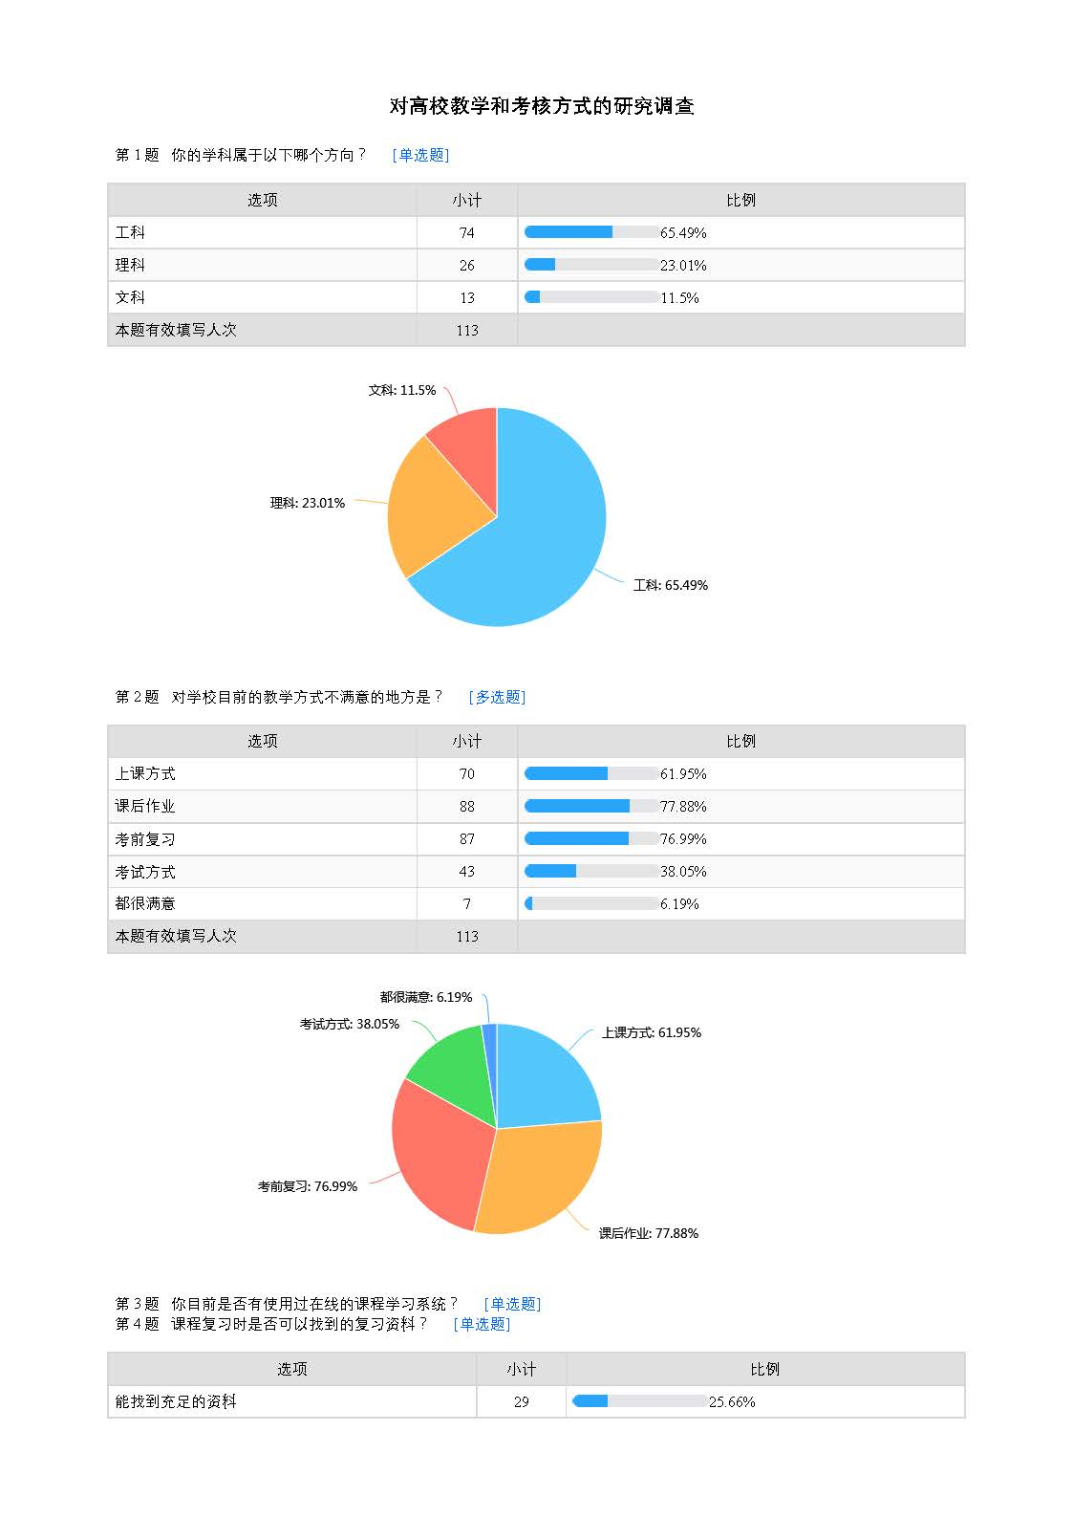
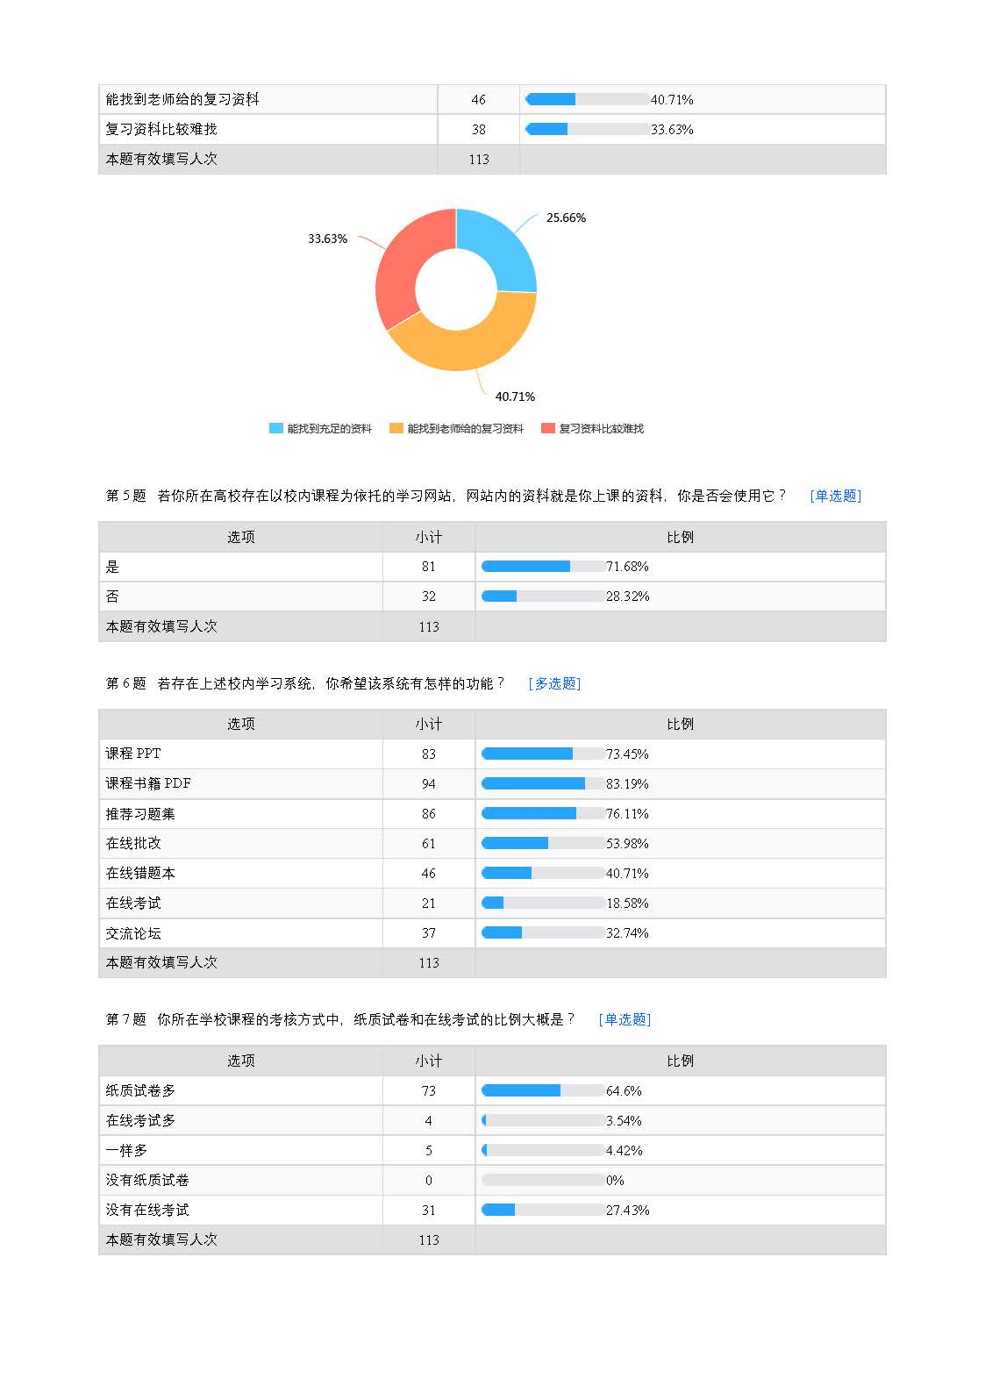
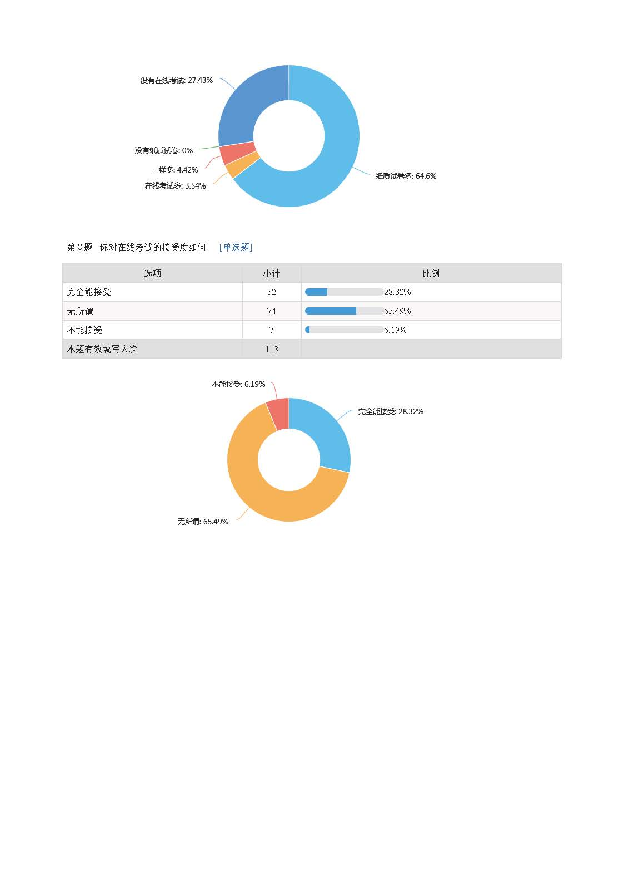
Idea : customer validation

Slide 4
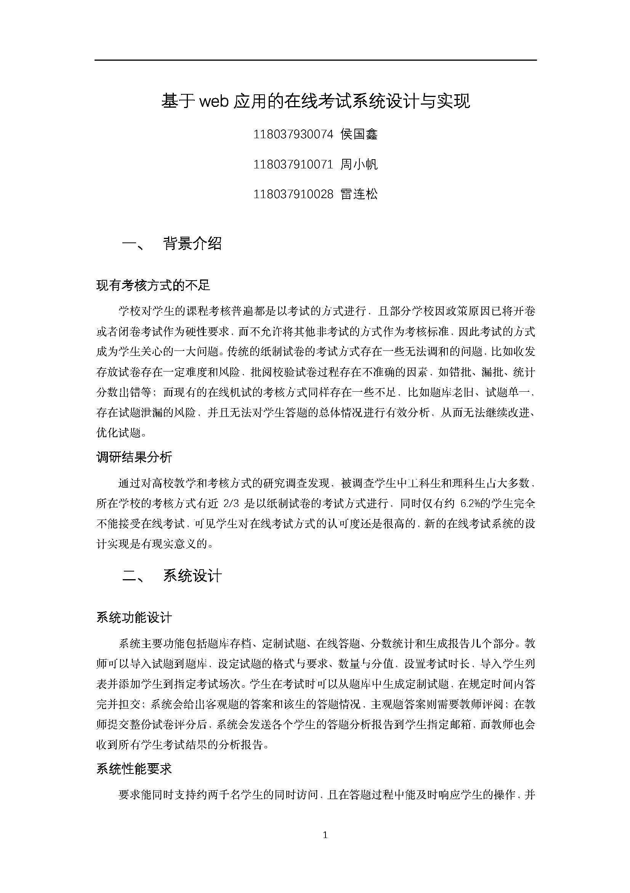
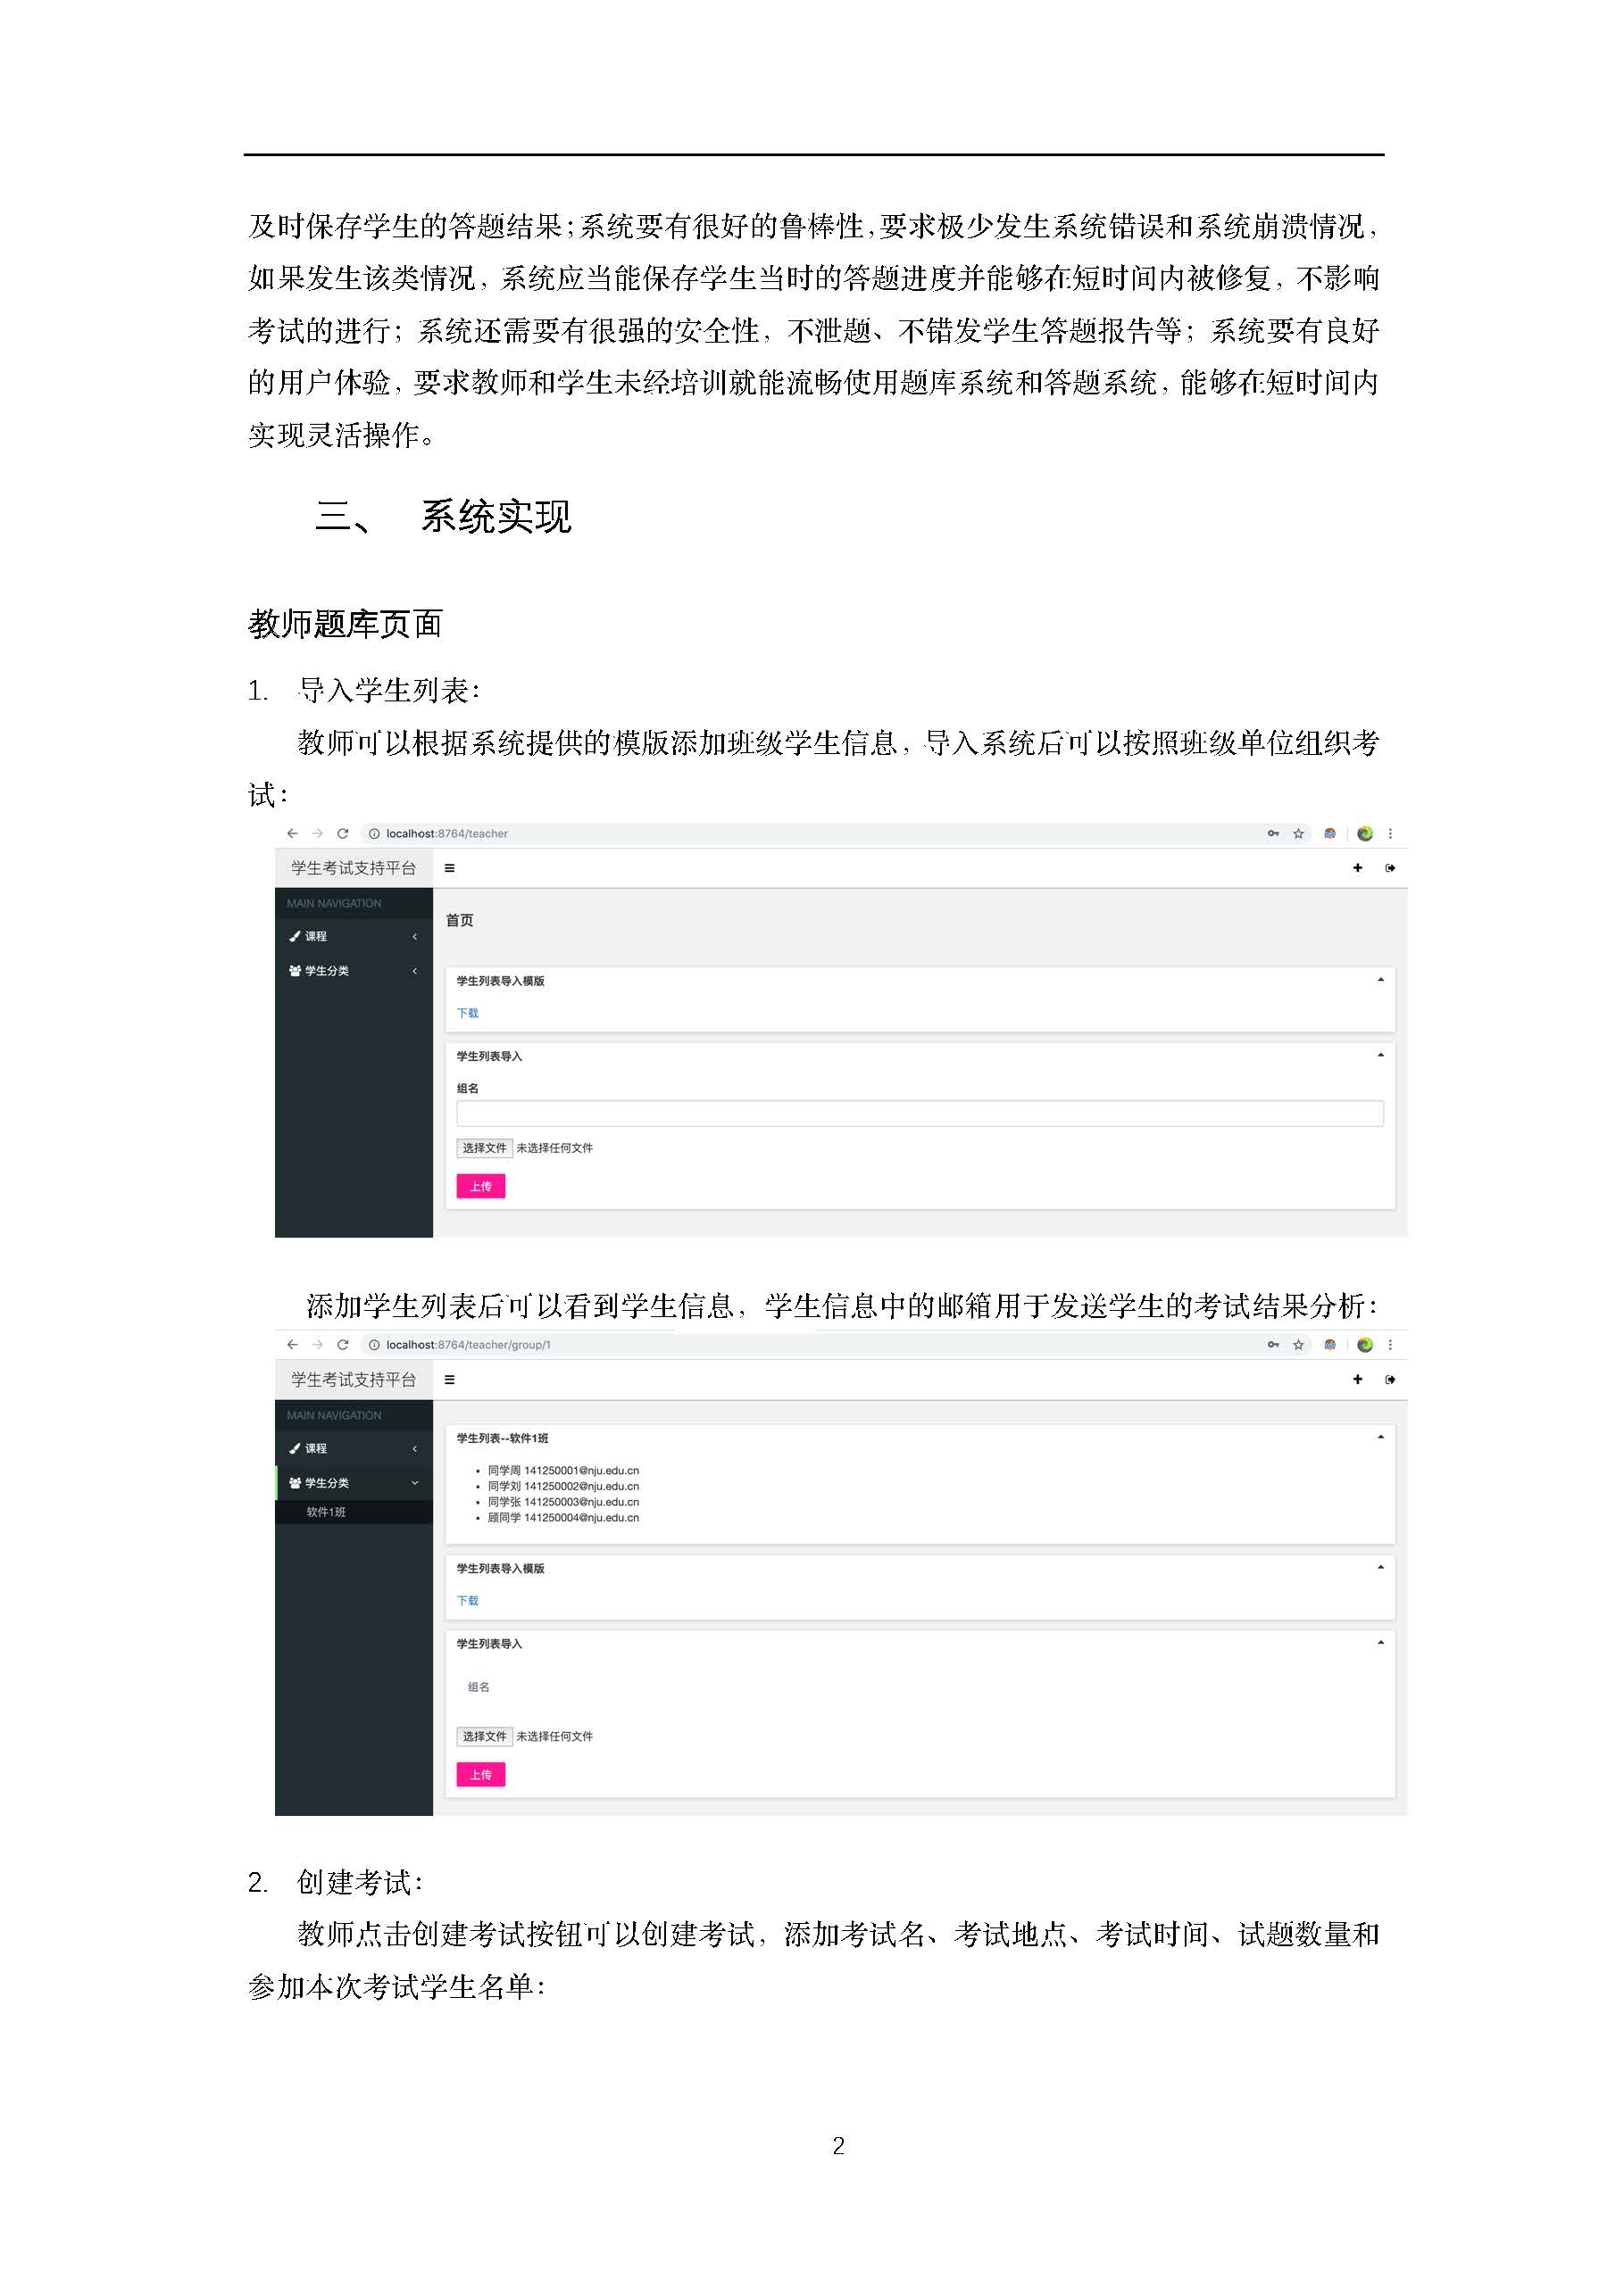
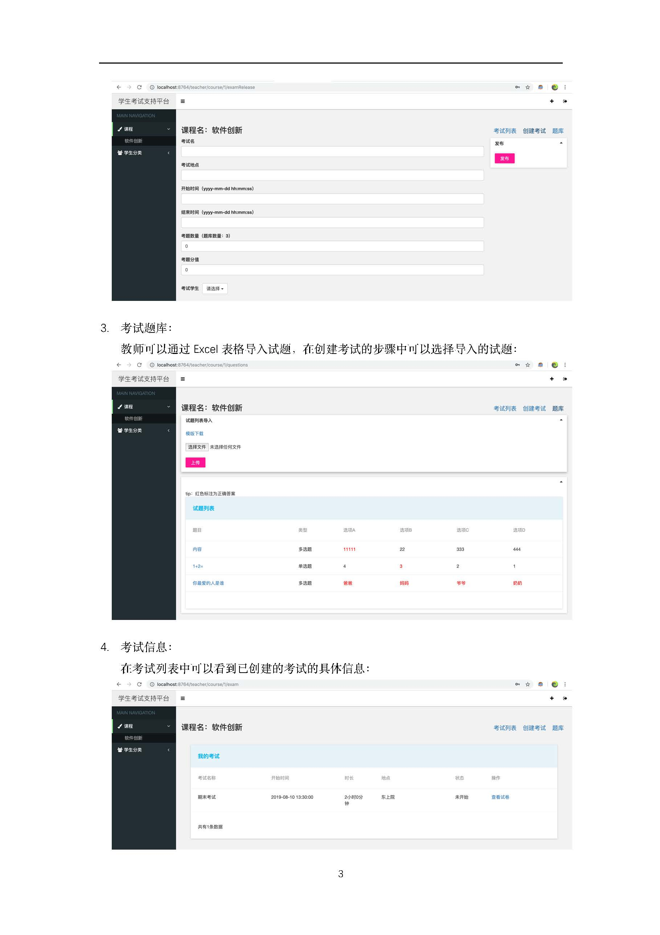
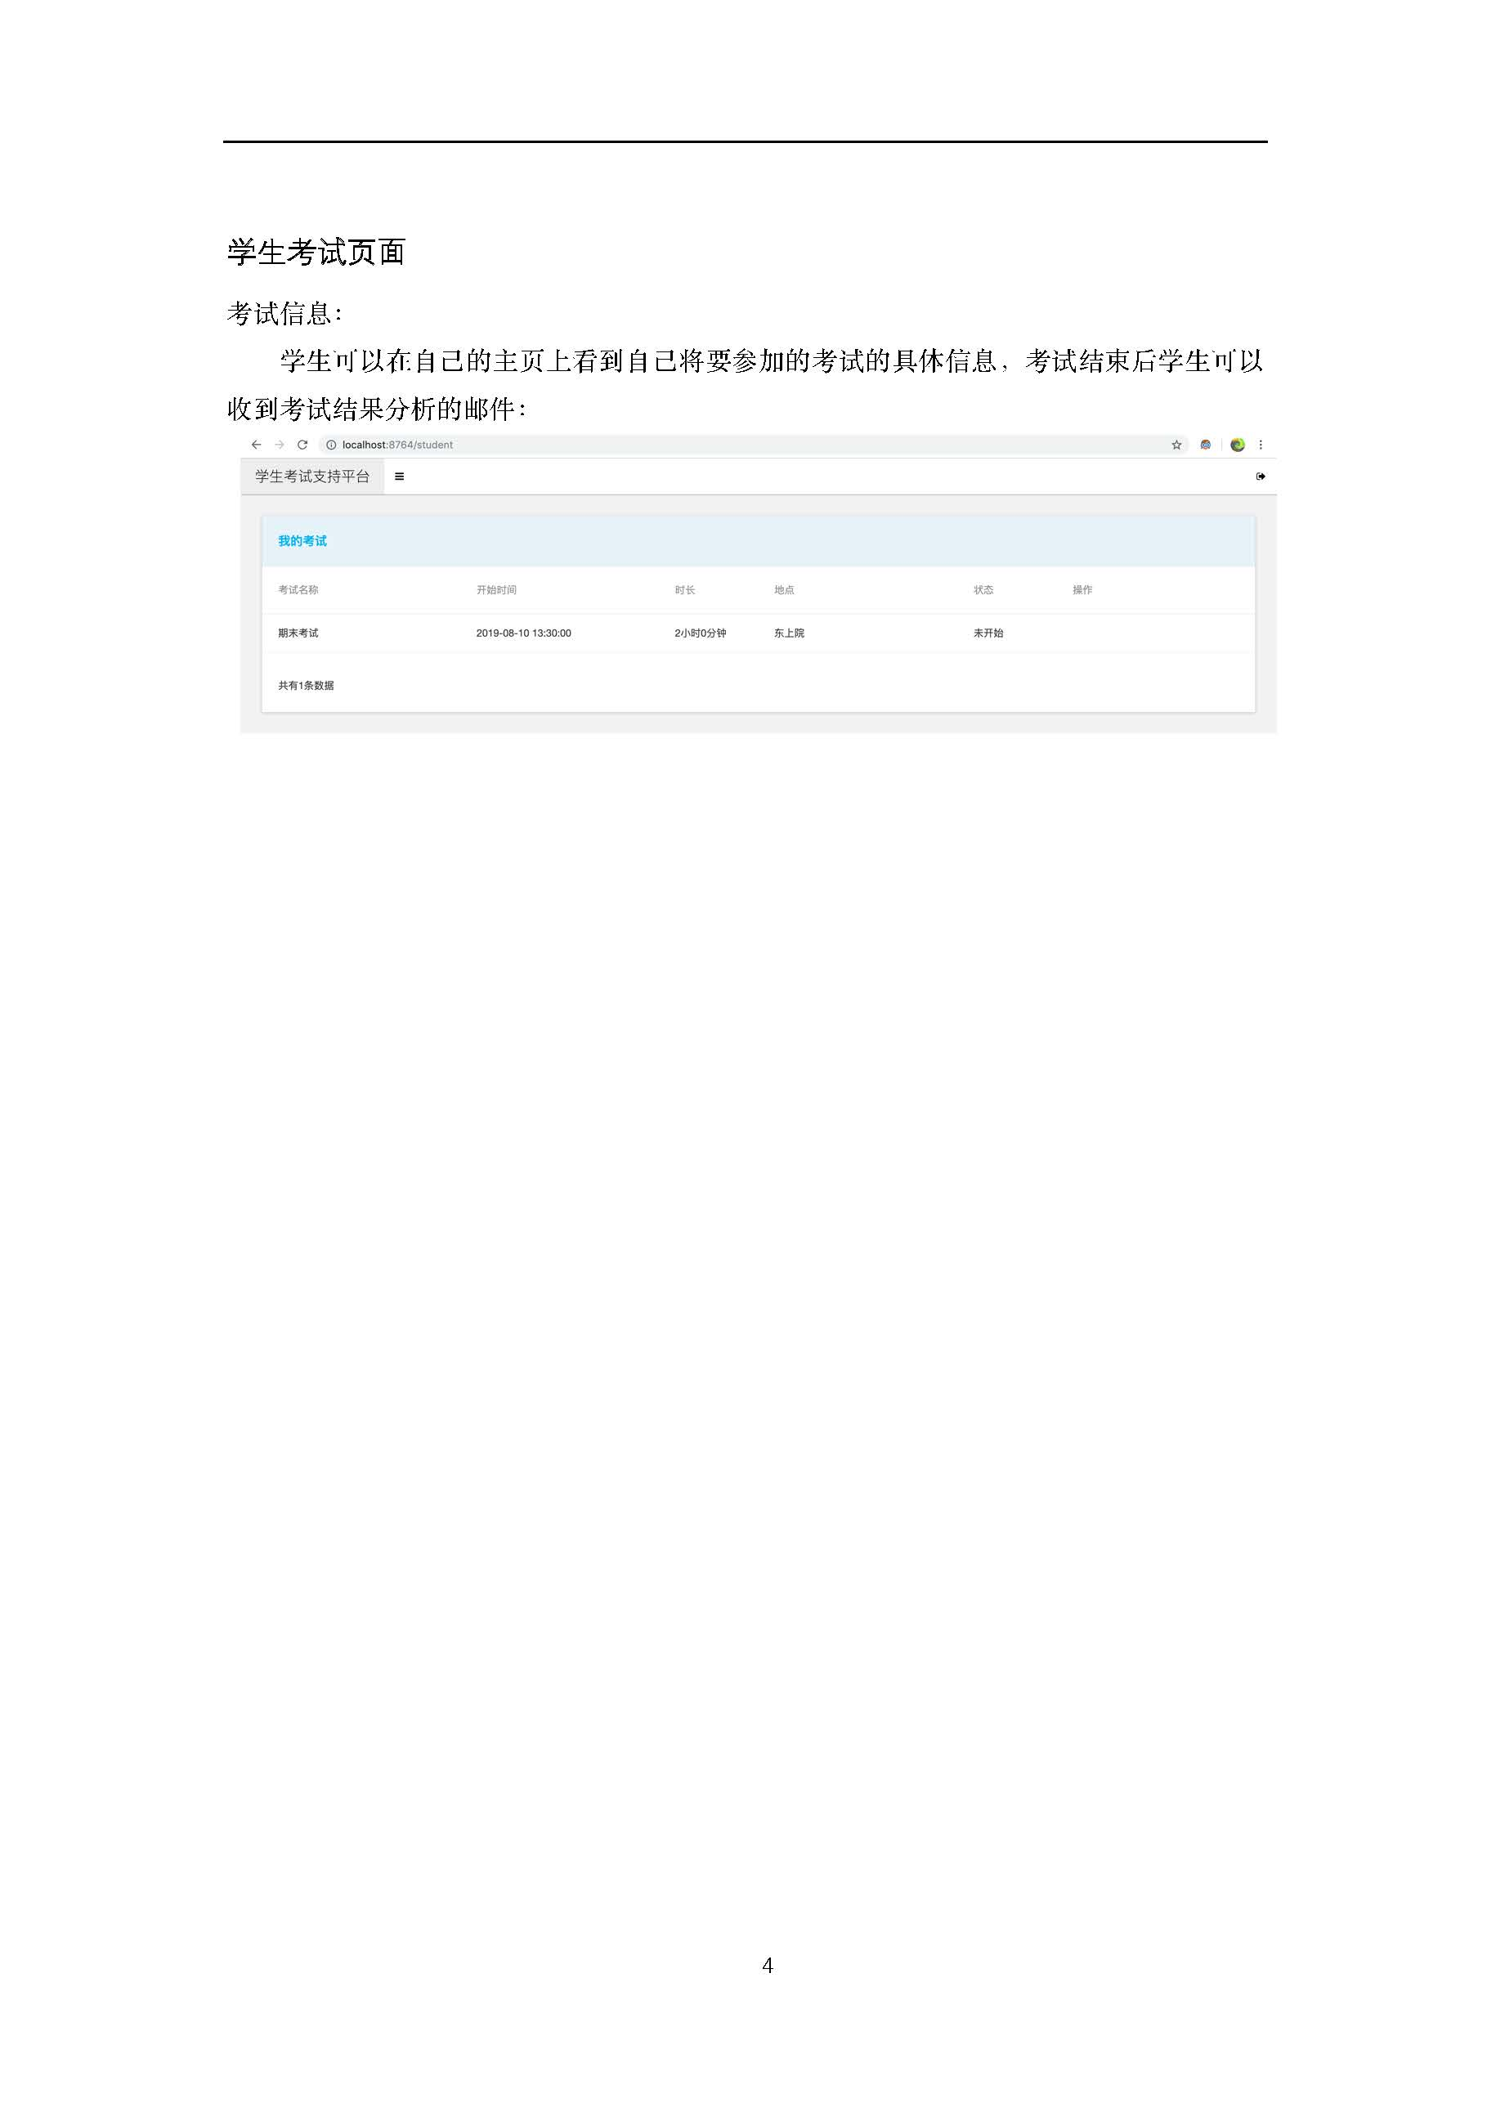
Idea : customer validation

Slide 5
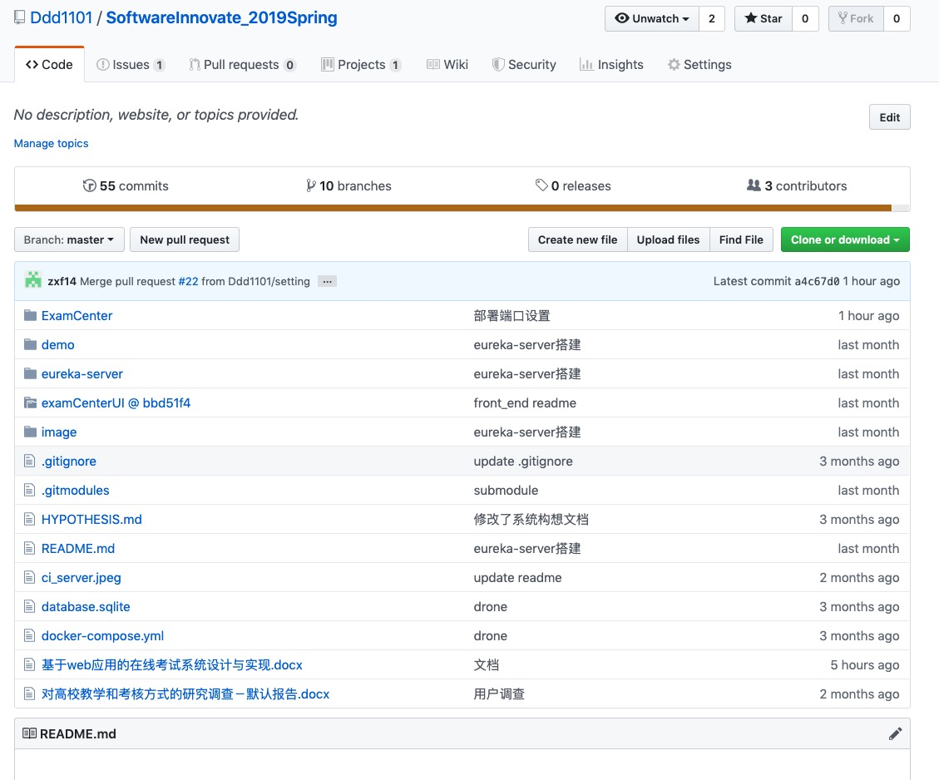
Infrastructure
Team environments
Repo

Slide 6
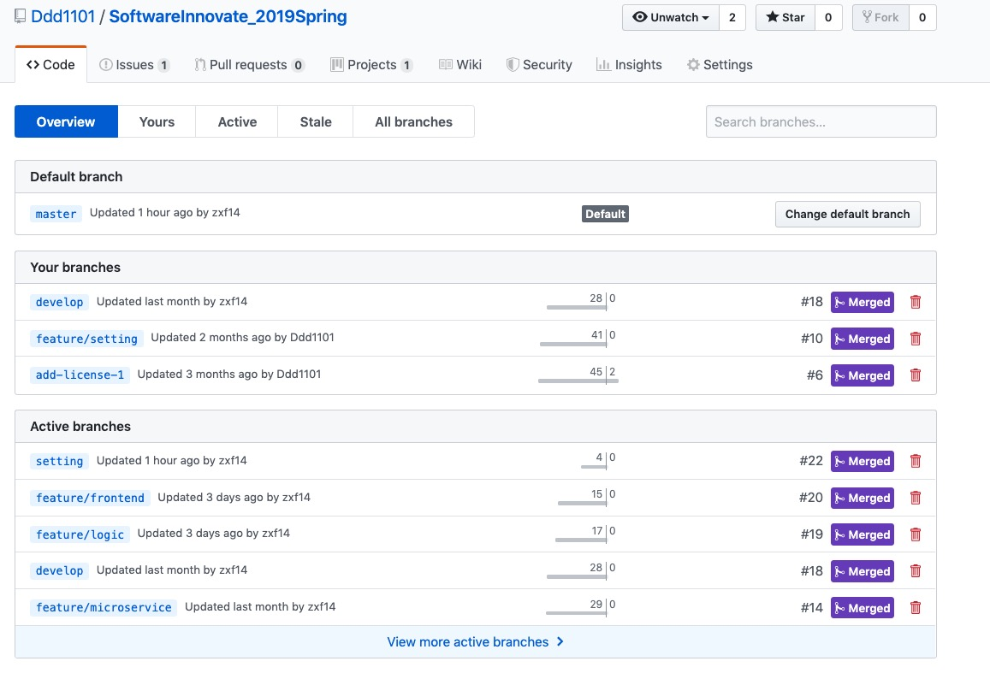
Infrastructure
Team environments
Repo

Slide 7
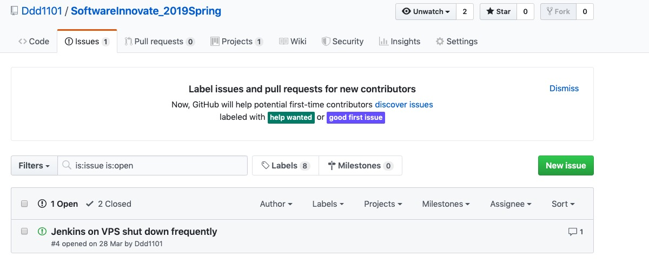
Infrastructure
Team environments
Repo

Slide 8
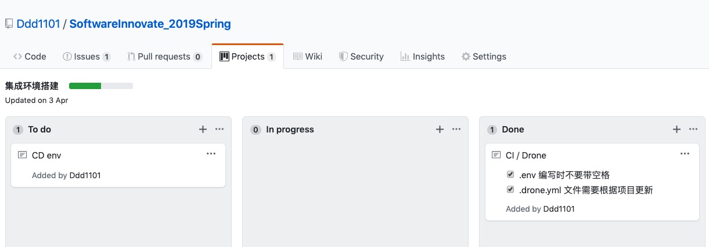
Infrastructure
Team environments
Repo

Slide 9
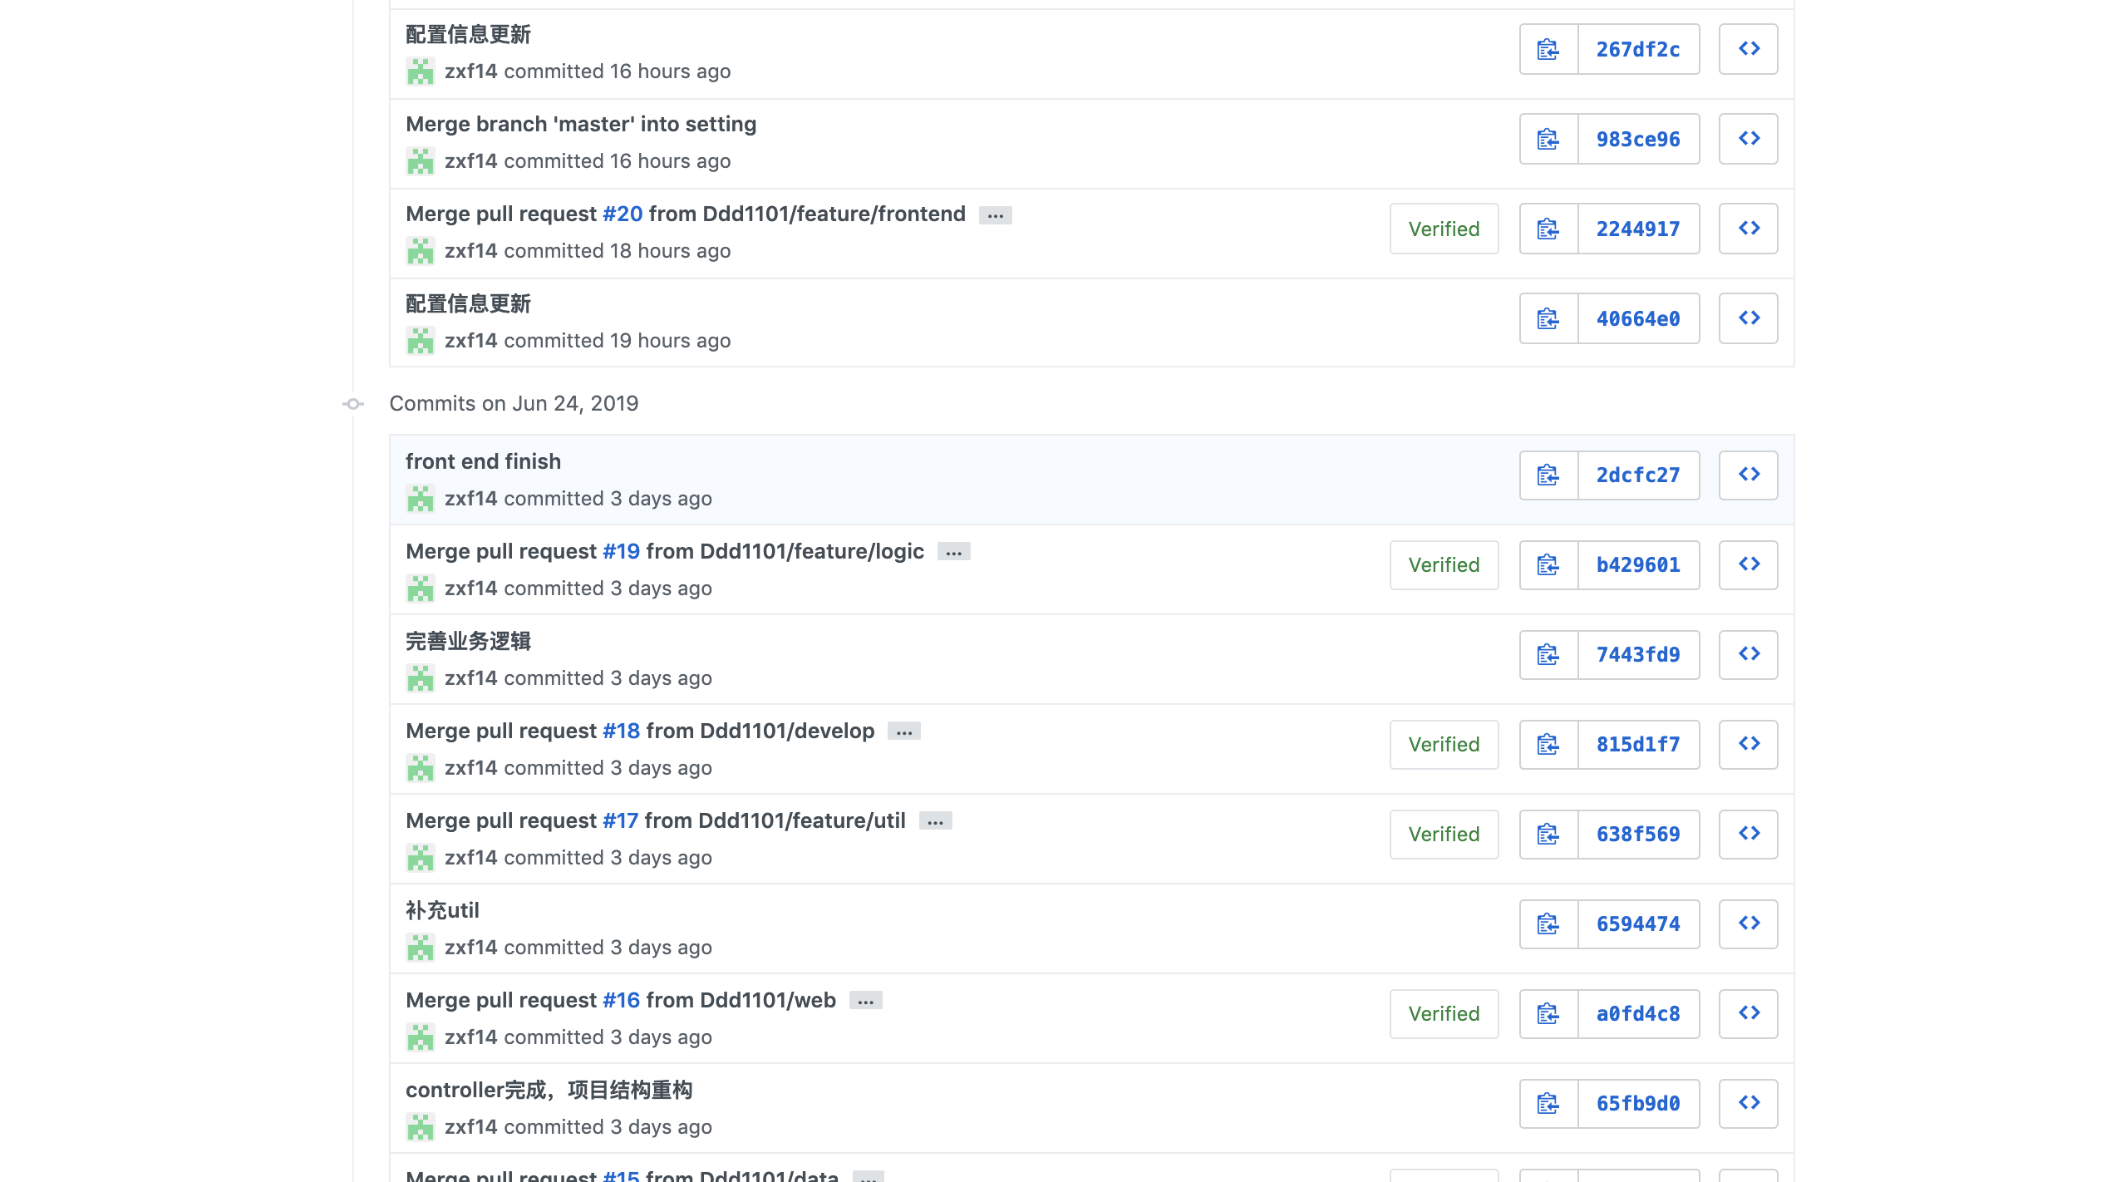
Infrastructure
Team environments
Git workflow

Slide 10
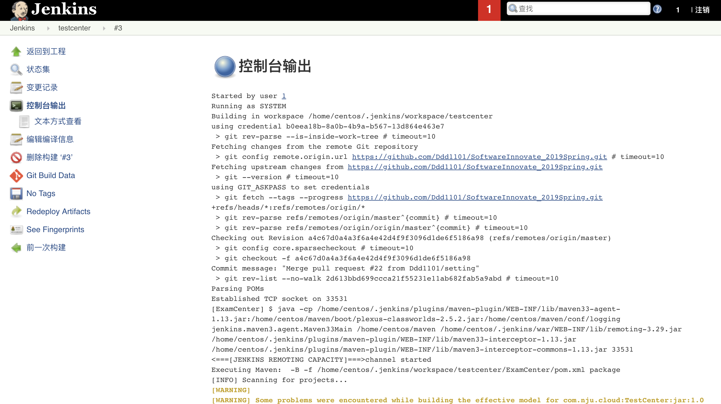
Infrastructure
Team environments
CI/CD

Slide 11
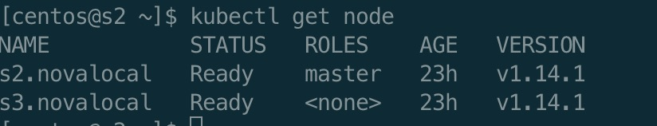
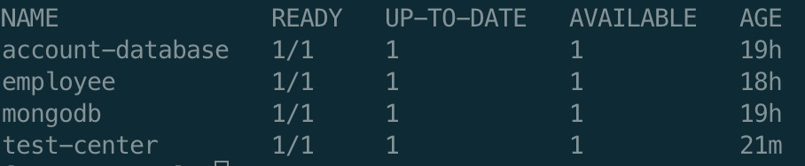
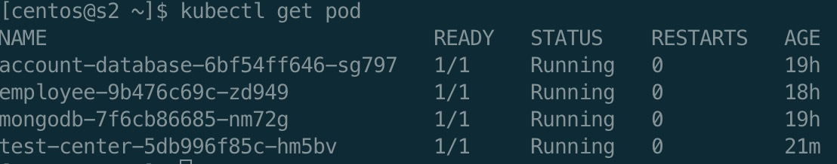
Infrastructure
Kubernetes

Slide 12
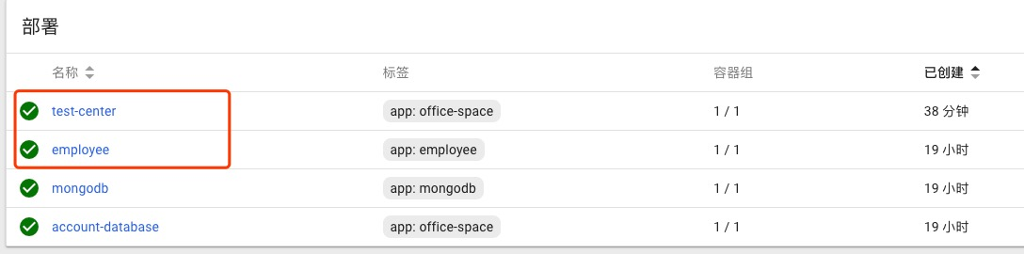
Infrastructure
Kubernetes
Based on the provided computing resources or your own resources
Deploying your apps on it

Slide 13
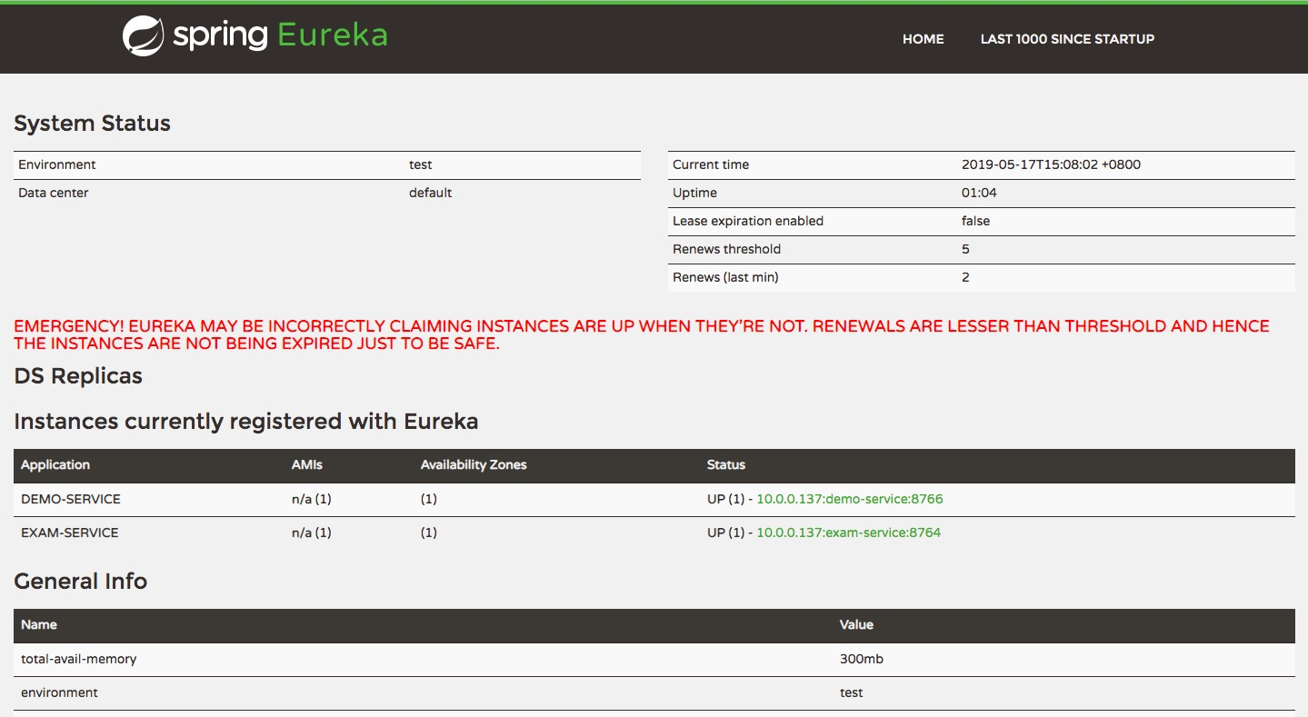
Infrastructure
Kubernetes
Based on the provided computing resources or your own resources
Deploying your apps on it

Slide 14
Infrastructure
Kubernetes
Features
Autoscaling

Slide 15
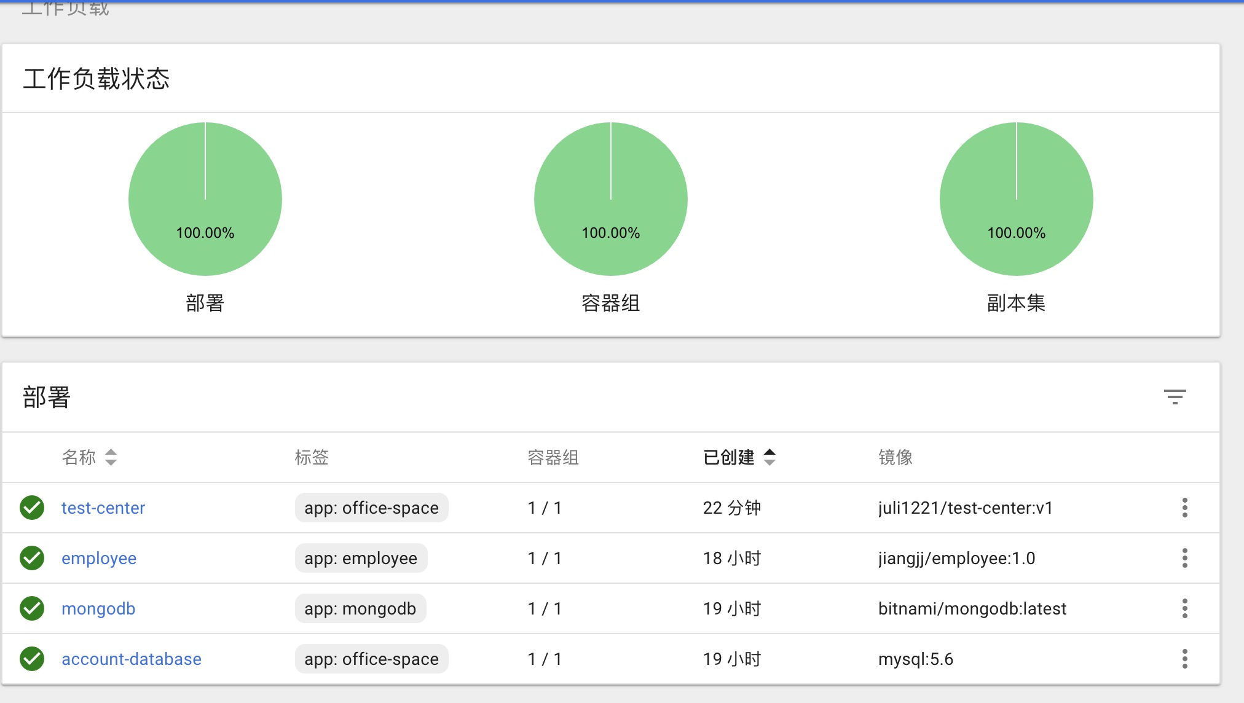
Infrastructure
Monitor

Slide 16
谢谢！

